Slide 1
Экзаменационный билет №16 по модулю ПМ.01 «Разработка программных модулей программного обеспечения для компьютерных систем» Тема: «Приложение “Учет производственной деятельности“.»
Выполнил студент группы п1-18:
бАтраков Данила сергеевич

Slide 2

Инструменты
Визуальная часть: Python
Логическая часть: Python
IDE: PyCharm

Slide 3
ПК 1.6 Описание задачи
Краткое описание программы:
Разработать DATABASE-приложение с возможностью создания и редактирования баз данных для учета производственной деятельности с использованием языка Python.
Полное описание задачи:
В окне приложения есть графы:
Кнопки, для создания или открытия базы данных и информации о программе.
Поля для заполнения базы данных.
Поле для удаления заказа из базы данных по его ID.
Входные данные:
ID ; Дата; Практикант; Содержание работы; Ответственный; Удаление по ID.
Выходные данные:
База данных с результатами введенных данных.

Slide 4
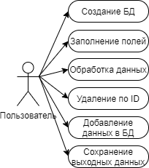
ПК 1.6 Диаграмма прецедентов

Slide 5
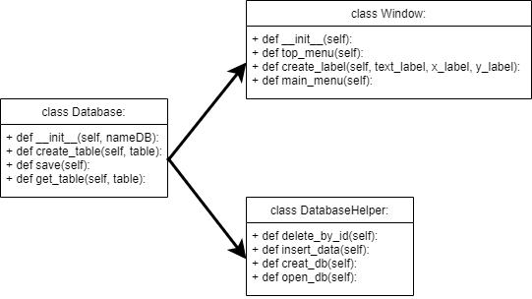
ПК 1.1 Диаграмма классов

Slide 6
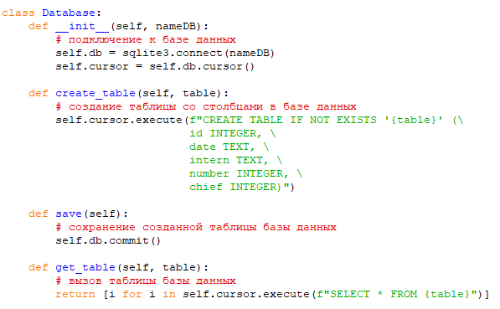
ПК 1.2 Определение классов по диаграмме
Листинг 1. (class Database):
Инициализация базы данных

Slide 7
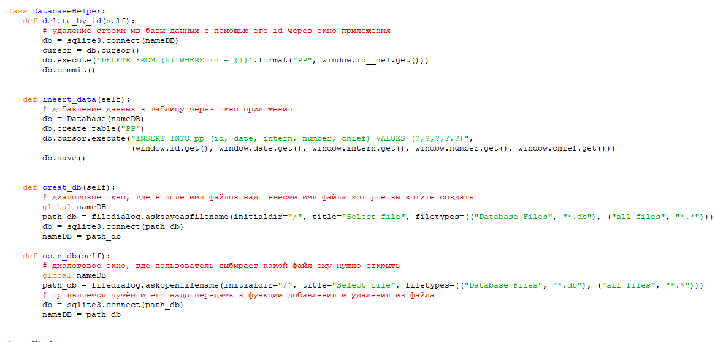
Листинг 2. (class DatabaseHelper):
Утилитарные функции приложения

Slide 8
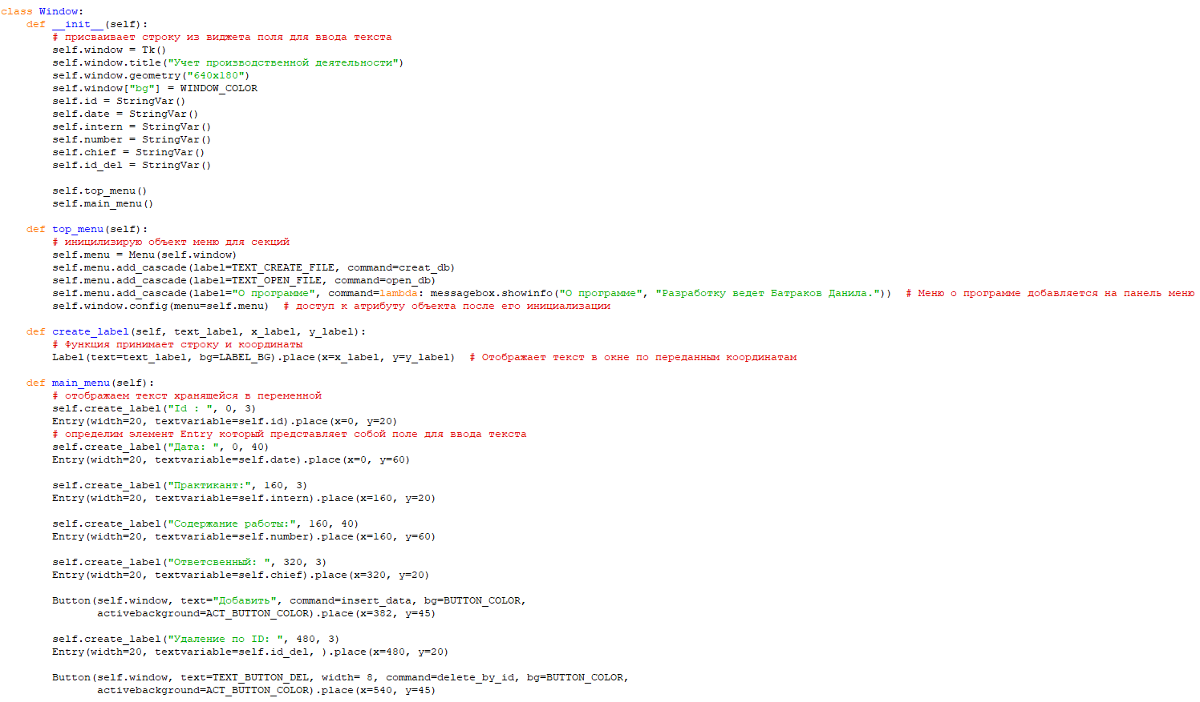
Листинг 3. (class Window):
Работа с окном приложения

Slide 9
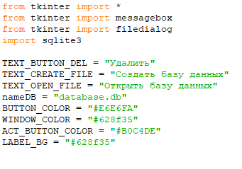
ПК 1.2 Проект с классами для выполнения задания
Листинг 4. Главный модуль:

Slide 10
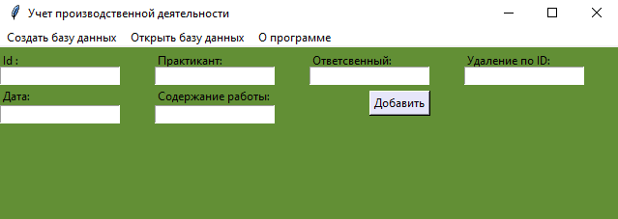
ПК 1.3 Отладка одного из модулей при разработке
В ходе написания проекта был найден баг, который возникал во время работы приложения. А именно при запуске программы не было функциональной кнопки «Удалить», это произошло из-за ошибки в названии функции.

Slide 11
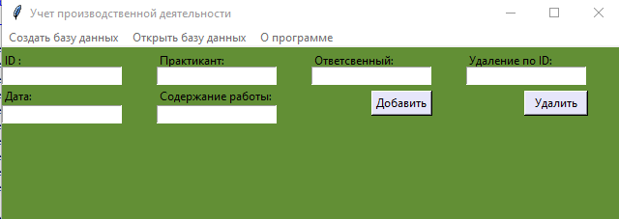
При проверке кода были исправлены найденные ошибки, в результате при запуске программы ошибок не было

Slide 12
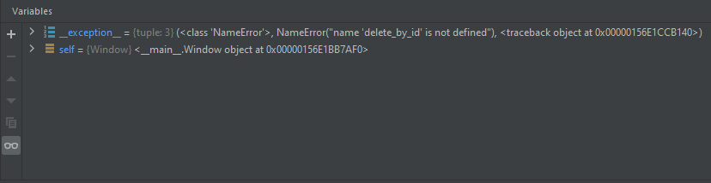
ПК 1.4 Тестовые наборы и тестирование одного из модулей
В качестве тестового набора была использована встроенная в PyCharm функция, под название «Debug», в результате чего была выявлена ошибка в названии функции - «def delete_id()»:

Slide 13
ПК 1.5 Значение временной сложности О для одного из методов. Значение О оптимального кода
О(1), т.к вычислительная сложность алгоритма не зависит от входных данных. Однако, это не значит, что алгоритм выполняется за одну операцию или требует очень мало времени. Это означает, что время не зависит от входных данных.
Значение О для оптимального кода будет О(n), т.к сложность алгоритма линейно растёт с увеличением входных данных

Slide 14

Спасибо за внимание

